Slide 1
Анализ зависимости общей площади квартир от жилой площади и площади кухни
log(totsp) = β₁ + β₂ log(livsp) + β₃ log(kitsp) + u

Slide 2


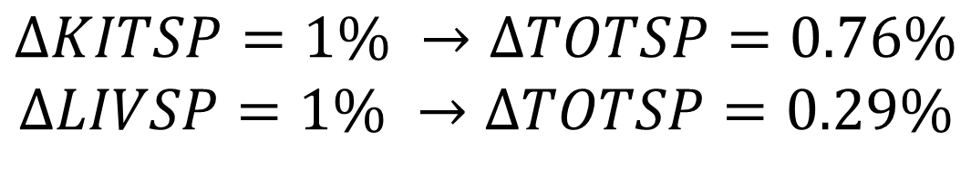






l_TOTSP=0.719197+0.760341* l_LIVSP+0.290602* l_KITSP + u
log(LIVSP) log(KITSP)объясняют поведение фактора log(TOTSP) на 96%
$$∆KITSP=1\% →∆TOTSP=0.76\%$$
$$∆LIVSP=1\% →∆TOTSP=0.29\%$$

Slide 3
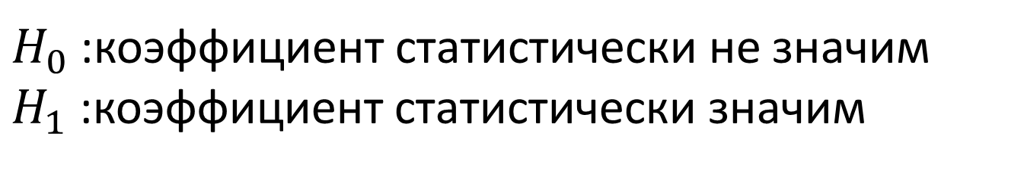

$H_{0}$ :коэффициент статистически не значим
$H_{1}$ :коэффициент статистически значим
$H_{1}$ (99%)- свободный коэффициент статистически значим на 1% уровне

Slide 4
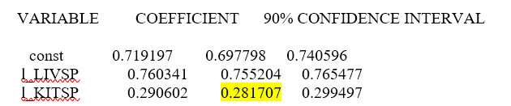


$$0.281707 −нижняя граница 90\% доверительного интервала для$$
$$коэффициента при факторе "площадь кухни"$$

Slide 5











Slide 7
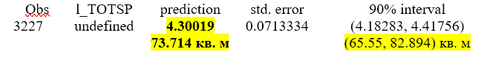



Slide 8
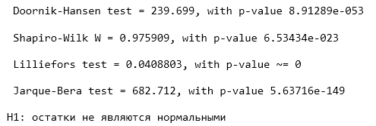


Slide 9



Slide 10
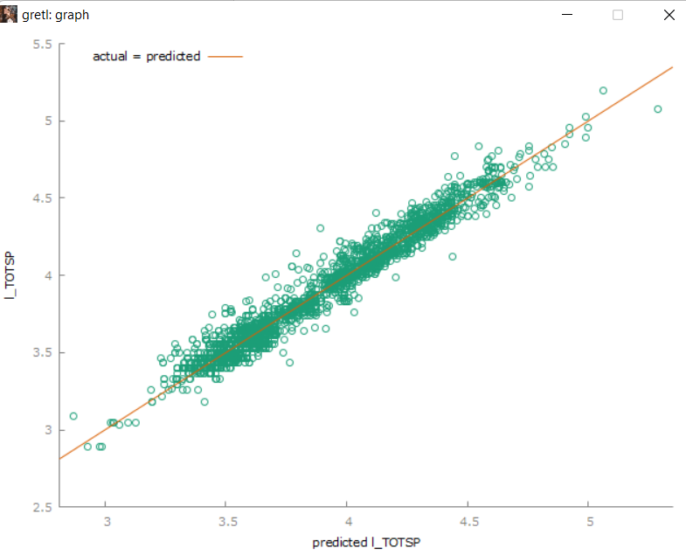
Реальные значения лежат близко к прогнозным, модель хорошая

Slide 11
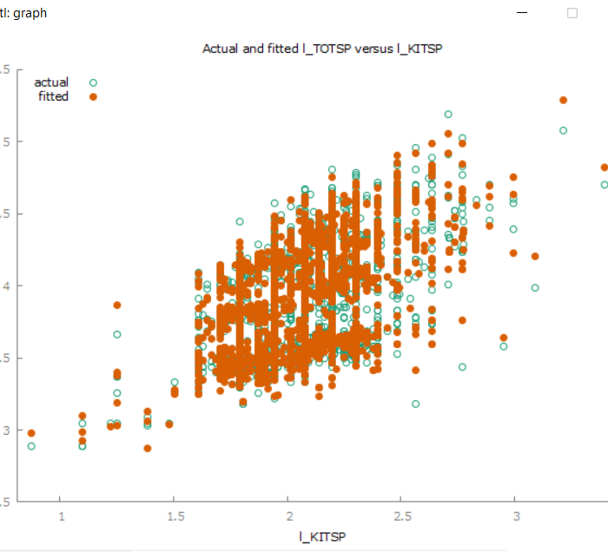
Видно, что при росте l_KITSP увеличивается l_TOTSP. Фактические и подобранные значения сильно не отличаются.
Отклонение фактических от подобранных не более 0.25

Slide 12
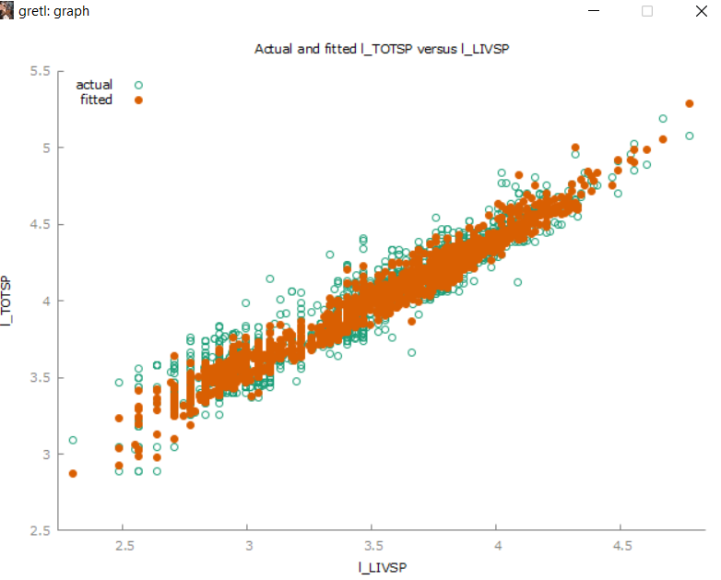
Видно, что при росте l_LIVSP увеличивается l_TOTSP (сильнее, чем при увеличении l_KITSP). Фактические и подобранные значения сильно не отличаются.
Отклонение фактических от подобранных не более 0.25

Slide 13
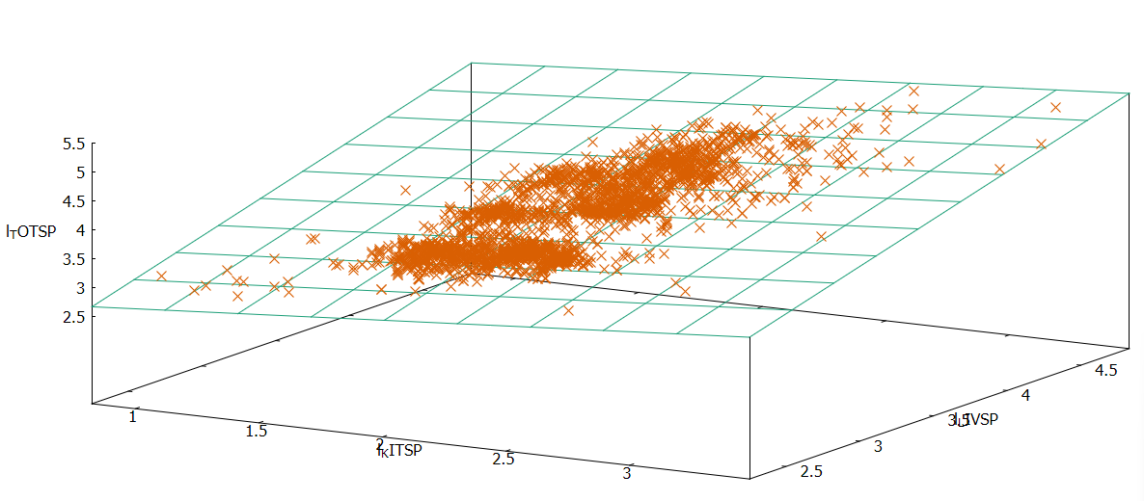
Наблюдения l_KITSP сосредоточены между значениями 1.75 и 2.5, l_LIVSP - между 2.5 и 4.25. Также видно, что значение l_TOTSP сильнее растет при увеличении l_LIVSP

Slide 14
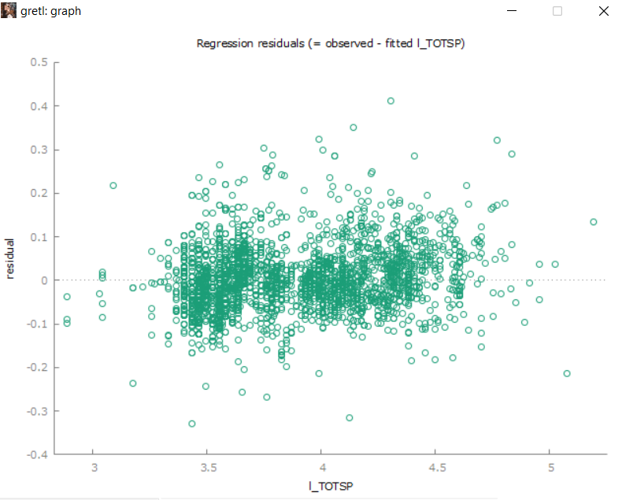
При значении l_TOTSP от 3.25 до 4.75 больше наблюдений. Остатки в среднем меньше 0.2

Slide 15
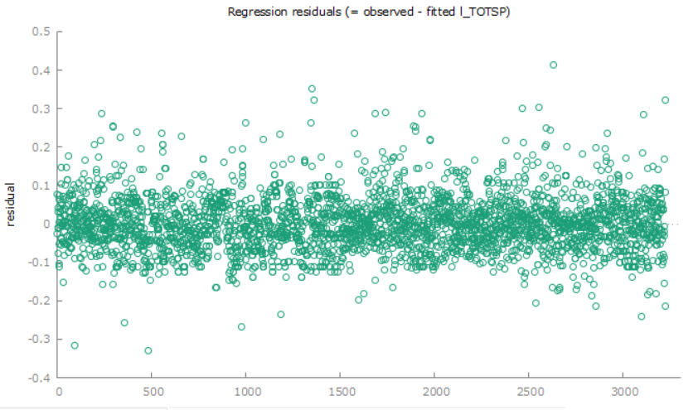
В наблюдениях остатки в среднем не более 0.25

Slide 16
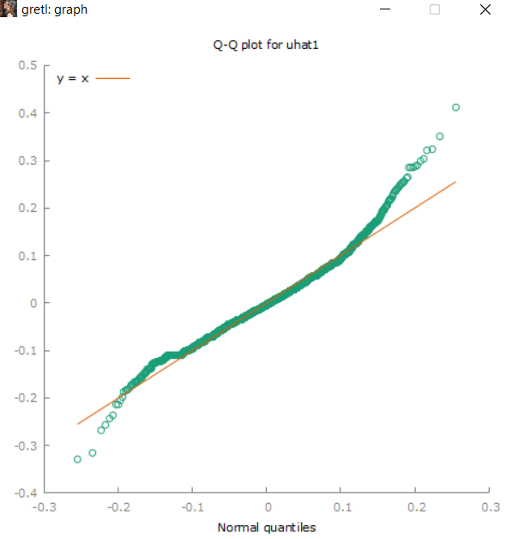
Остатки не нормальные из-за хвостов, наблюдается симметричность

